Slide 1
Микросървиси

Slide 2
Какво разбираме под микросървиси
Предимства
недостатъци

Slide 3
Предимства
Разширяването става по-лесно
подобрена толерантност към грешки
Лесно разбиране на кодовата база на софтуерната Система
Поле за експериментиране с различни технологии
НЕзависимо деплойване на всеки микросървис

Slide 4
НЕдостатъци
Увеличава сложността при комуникация между сървисите
Изисква повече ресурси
Глобалното тестване и дебъгване се усложнява
Не са практични за малки приложения
Сложност на внедряване
Дублиране на код

Slide 5
Комуникация между микросървиси в Spring Boot
RepresenTational State transfer (REST)
Rest Template
Feign Client
Web Client
Други сървърни технологии
Kafka
Active Mq (Amq, JMS)
Rabbit MQ

Slide 6
Load balancing – Discovery service
Spring cloud Eureka server
Spring cloud Eureka Client

Slide 7
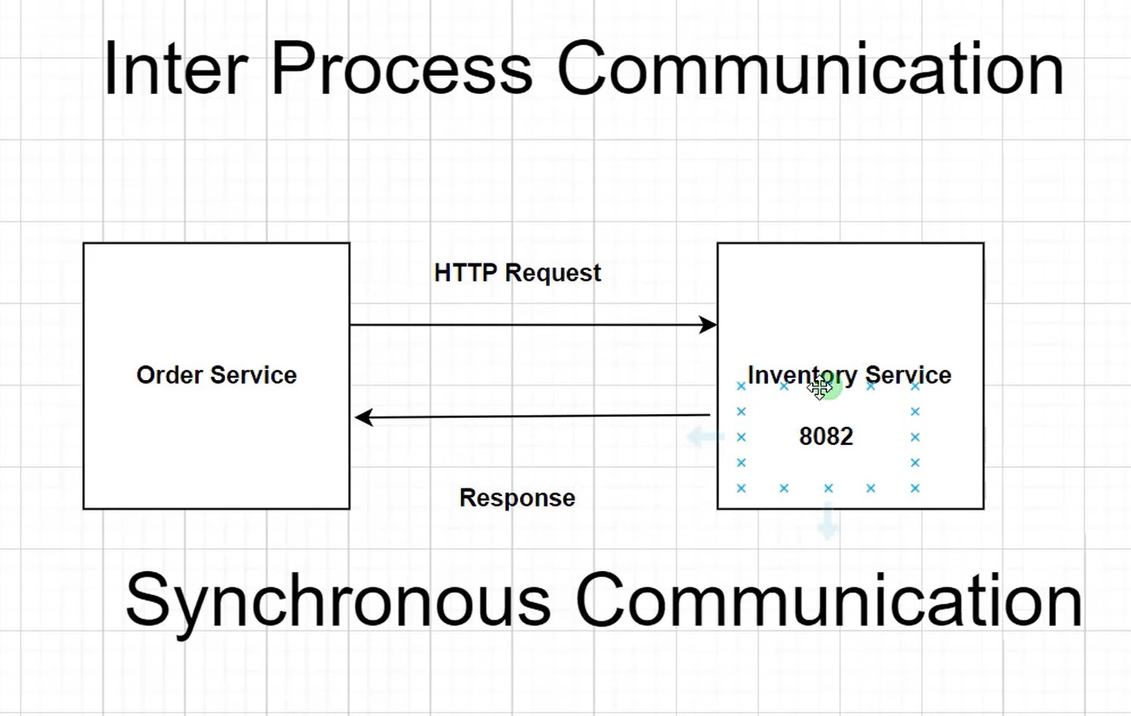
Example:

Slide 8
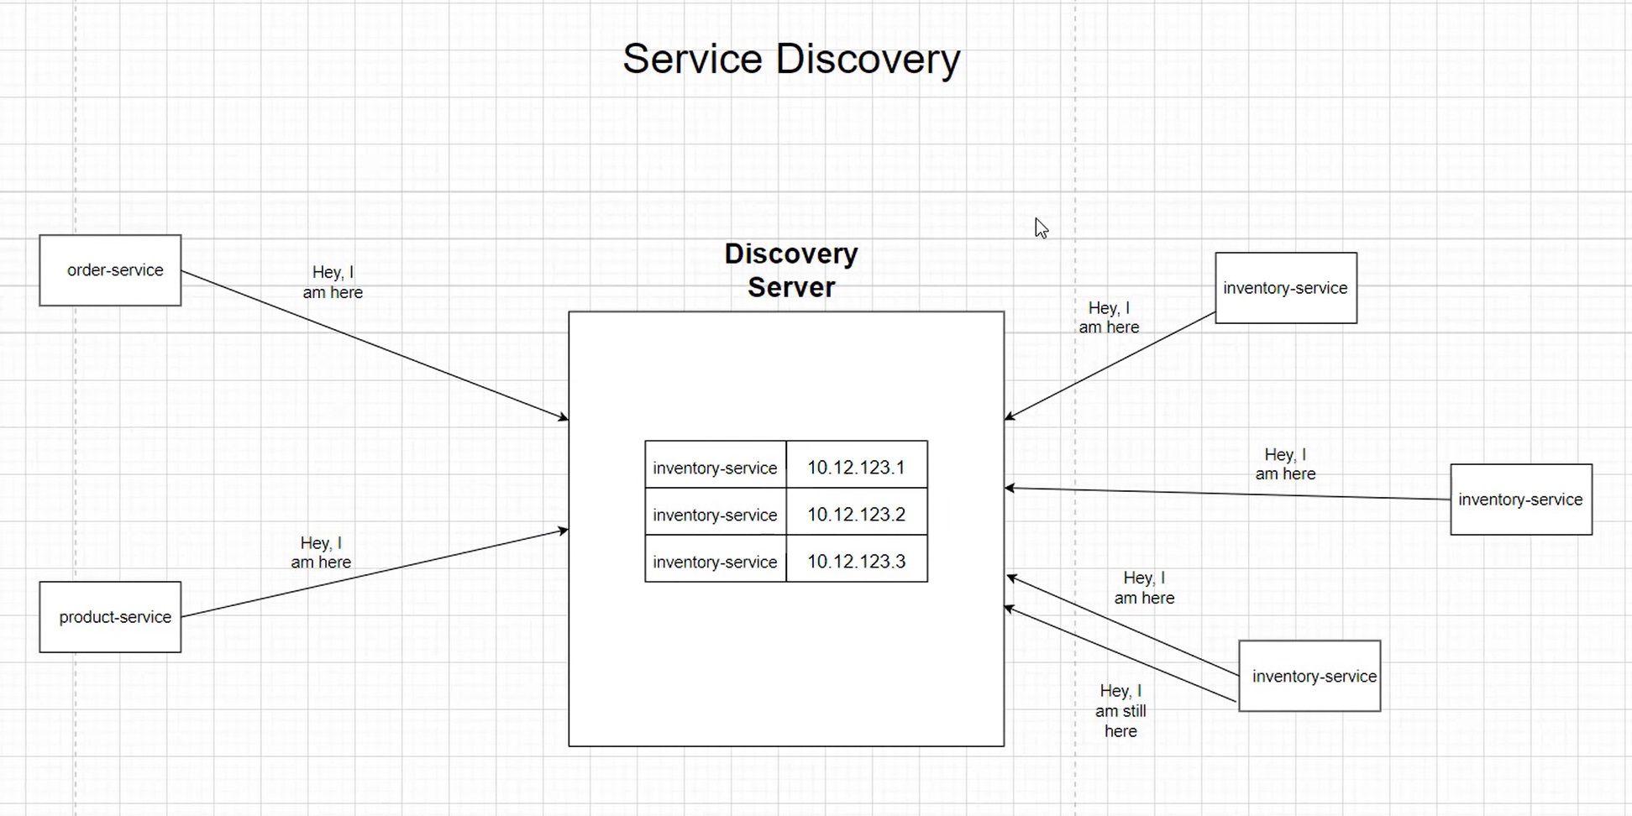
Discovery server

Slide 9
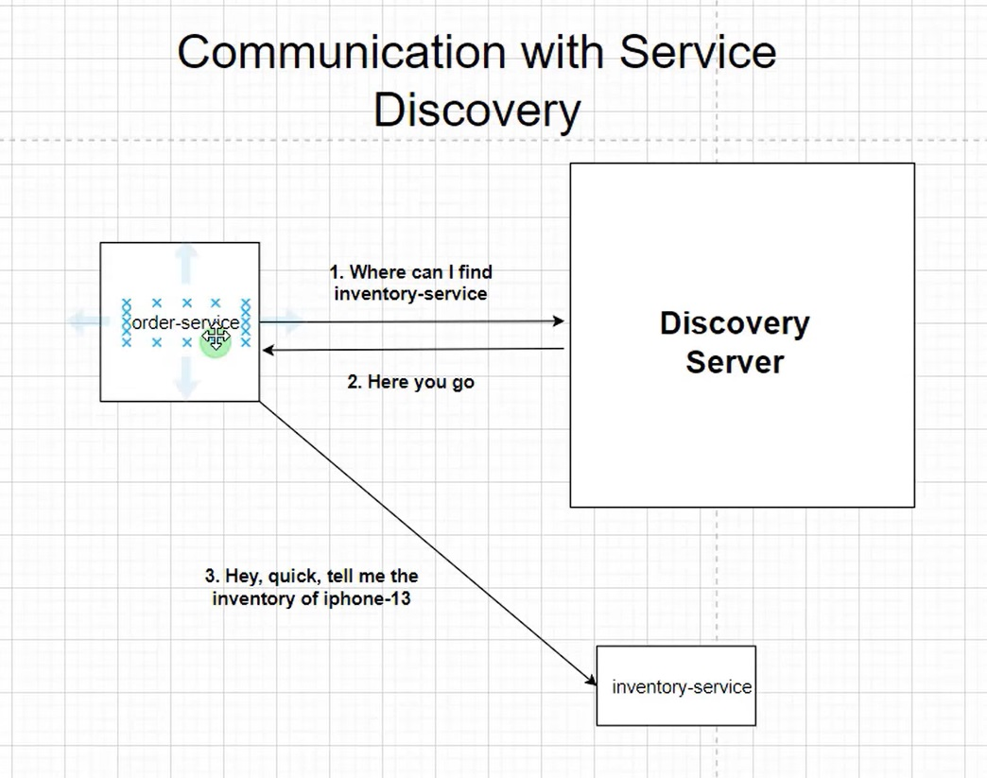
Discovery server

Slide 10
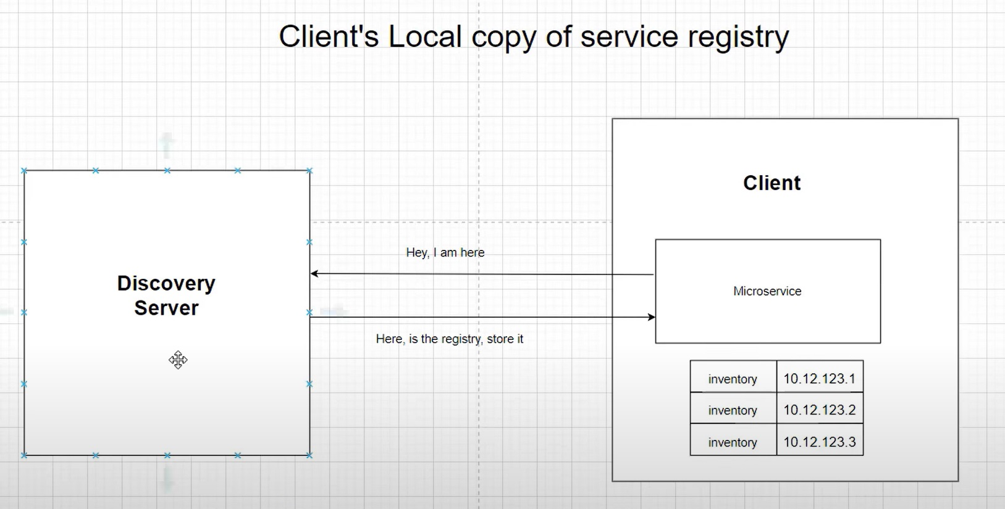
Discovery server

Slide 11
Load Balancing strategies
Най-малко връзки (Least Connections): Тази стратегия избира сървъра с най-малко активни връзки. Това често е добър избор, когато има значителен брой постоянни връзки.
Най-кратко време за отговор (Least Response Time): Тази стратегия избира сървъра с най-ниското средно време за отговор и най-малко активни връзки. Тя е ефективна, когато времената за отговор значително варират между сървърите.
Хеш (Hash): Тази стратегия използва хеш функция, за да определи къде да бъдат изпратени заявките. Това може да бъде базирано на IP адрес, URL или някакъв друг фактор. често се използва, когато искате да гарантирате, че определена заявка винаги отива до същия сървър (например, при поддържане на потребителска сесия).
IP Хеш (IP Hash): IP адресът на клиента се използва, за да се определи кой сървър получава заявката. Това може да осигури сесийна устойчивост.
Тегловно разпределение (Weighted Distribution): При тази стратегия, на всеки сървър се присвоява тегло, и този с най-голямото тегло получава най-много заявки. Това е полезно, когато сървърите имат различни способности.
Случаен (Random): Както името подсказва, сървъра се избира случайно за всяка заявка.
Кръгово разпределение (Round Robin): Това е една от най-простите стратегии за балансиране на натоварването. При този метод, сървърите се избират последователно. Заявките се разпределят равномерно между всички сървъри. Когато достигне до последния сървър в списъка, стратегията се връща обратно към първия сървър и процесът продължава циклично.

Slide 12
CIRCUit BREAKER
Netflix Hystrix
ReSILIENCE4j
Sentinel
Spring retry

Slide 13
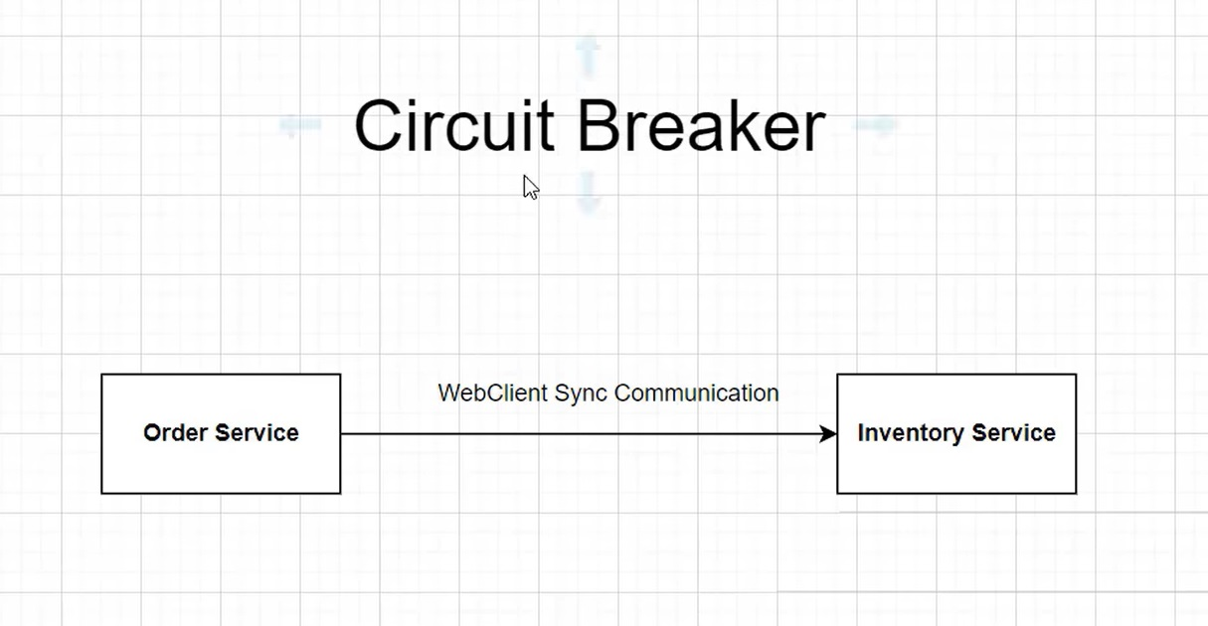
CIRCuit BREAKER (ReSILIENCE4j)

Slide 14
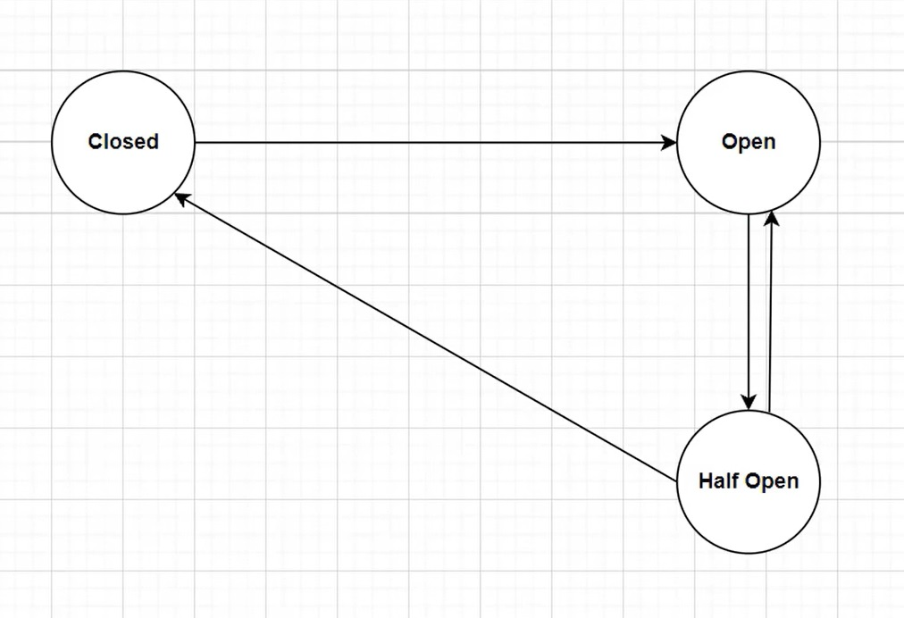
CIRCuit BREAKER (ReSILIENCE4j)

Slide 15
DEMO

Slide 16
Въпроси

Slide 17
Материали
https://www.youtube.com/watch?v=mPPhcU7oWDU&t=6s
https://www.youtube.com/watch?v=y8IQb4ofjDo&list=PLqq-6Pq4lTTZSKAFG6aCDVDP86Qx4lNas
https://www.youtube.com/watch?v=o8RO38KbWvA&list=PLqq-6Pq4lTTbXZY_elyGv7IkKrfkSrX5e
https://www.youtube.com/watch?v=upoIwn4rWCo&list=PLqq-6Pq4lTTaoaVoQVfRJPqvNTCjcTvJB

